Slide 1
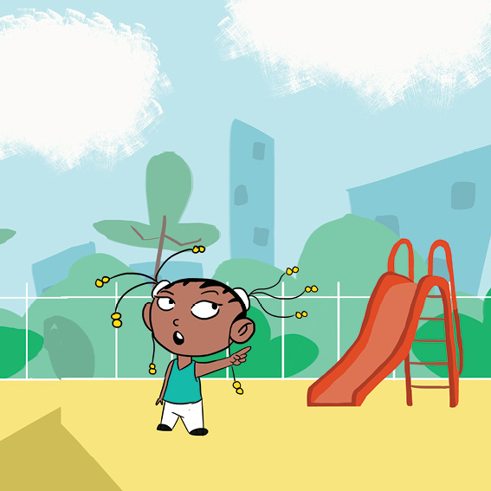

图米去公园
Nyambura Kariuki Hannah Shone Paballo Rampa

Slide 2
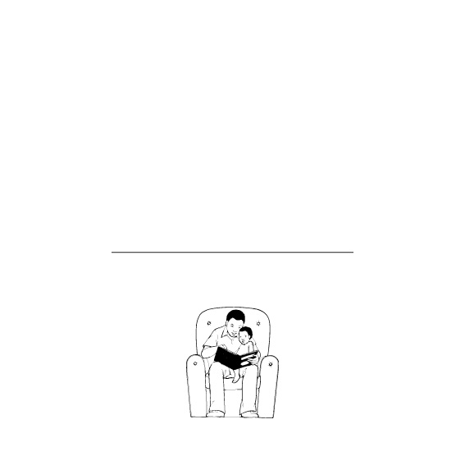
图米去公园
这本书属于

Slide 3


Slide 4

图米去公园
Nyambura Kariuki Hannah Shone Paballo Rampa

Slide 5
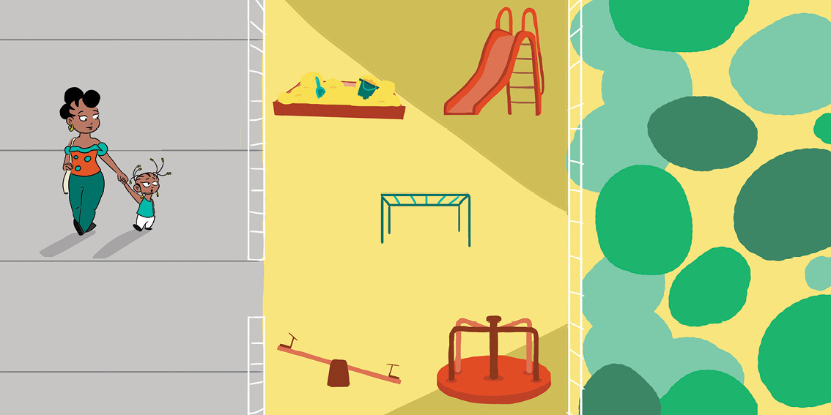
这是图米第一次去公园。

Slide 6
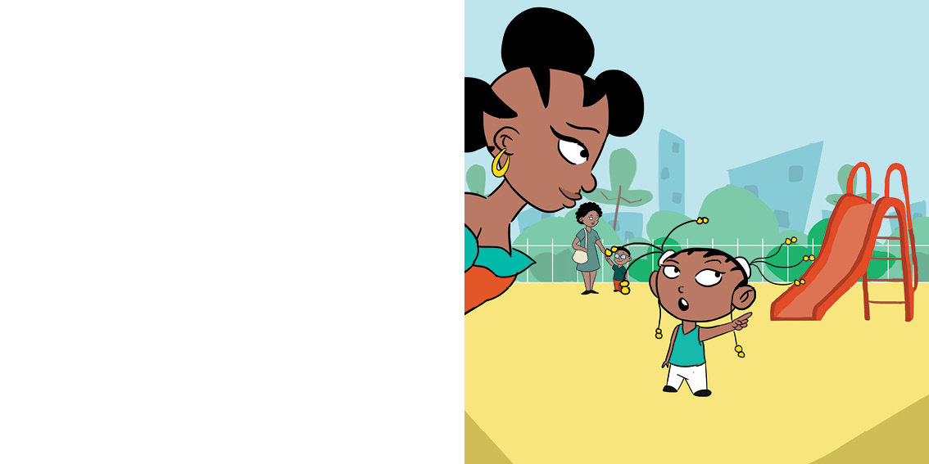
“妈妈，那是什么？”
“那是滑滑梯。”妈妈说。
“我能上去玩吗？”图米问。
“当然！”妈妈说。

Slide 7
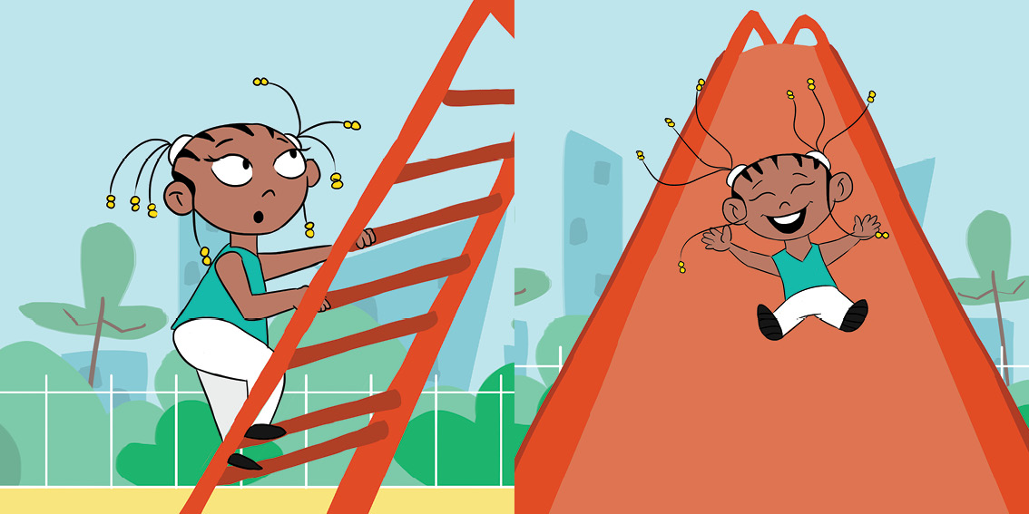
“耶——————”

Slide 8
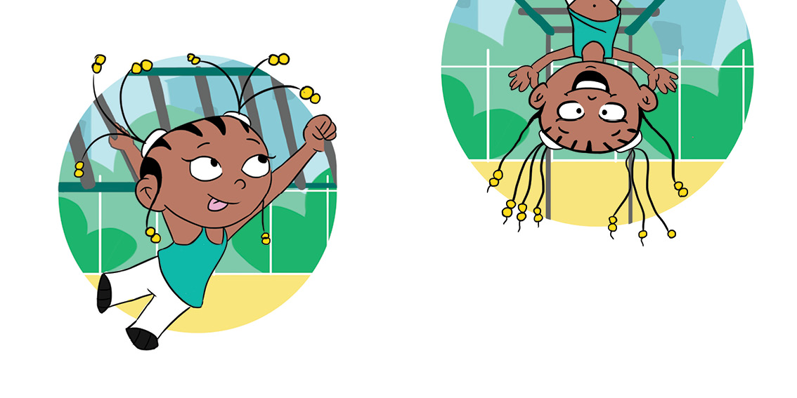
“妈妈快看，我在上面像猴子一样晃来晃去。”

Slide 9
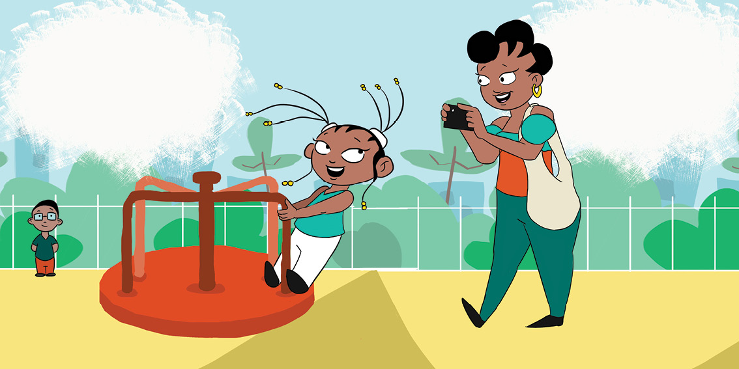
“真聪明！”妈妈说，“你现在会数数了。”
“妈妈我转了十圈。”图米说。

Slide 10
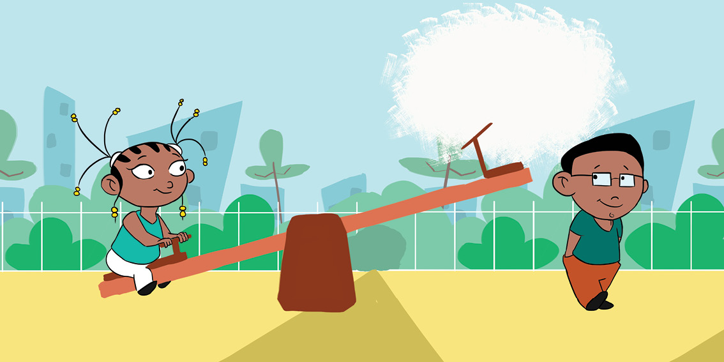
“你想玩吗？”图米问。
“好呀！”男孩回答。

Slide 11
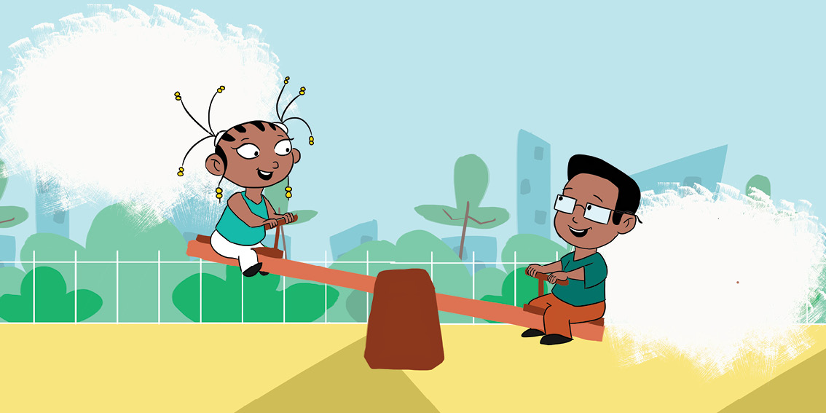
“我叫图米。”
“我叫扎克。”

Slide 12
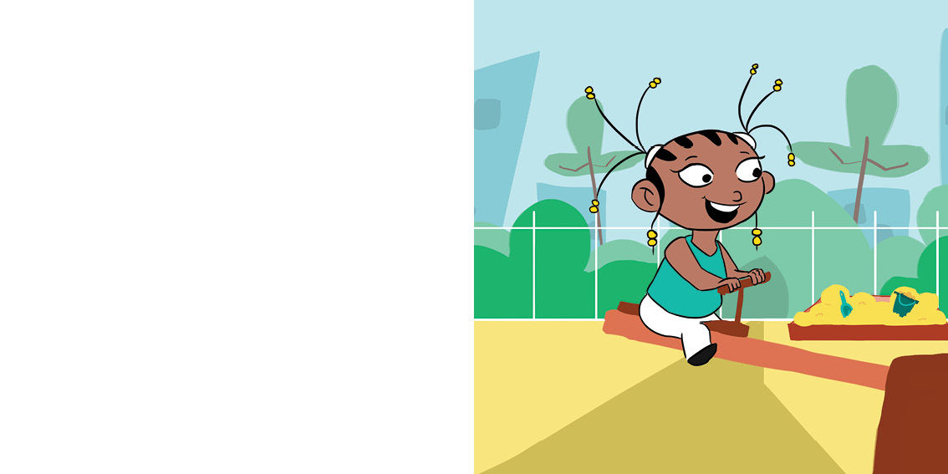
图米发现了沙坑。
“我们来建一座城堡吧！”图米说。

Slide 13
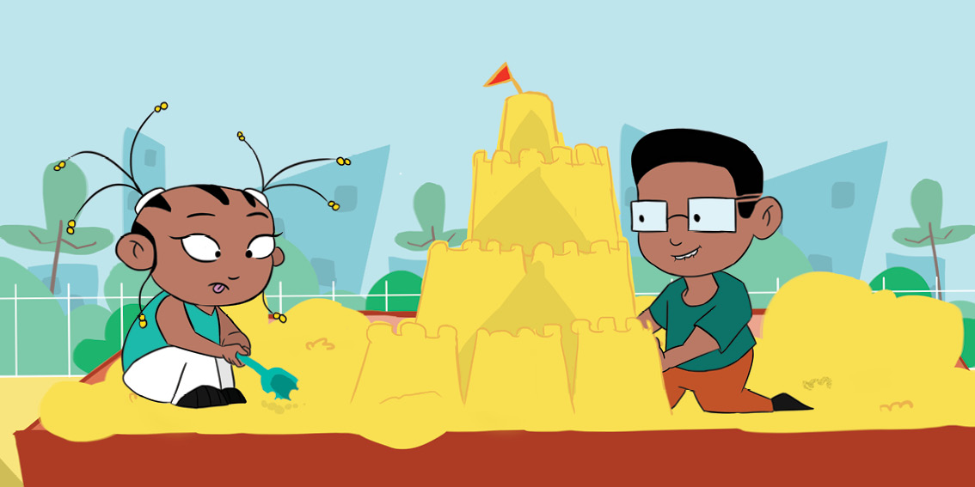

Slide 14
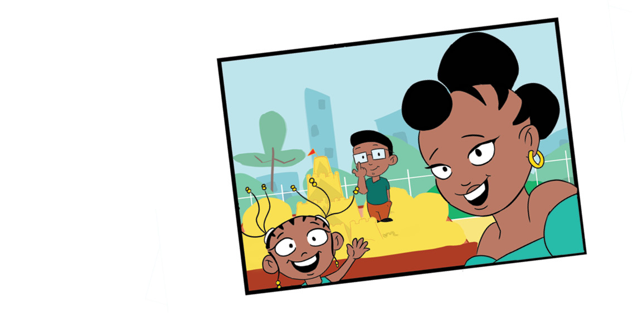
“我们拍张照片给婆婆看。”妈妈说。

Slide 15
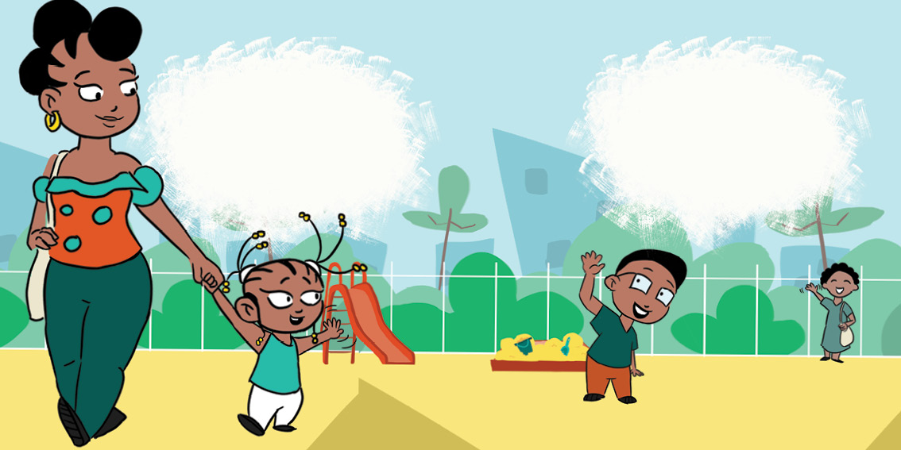
“图米，该回家了。”妈妈说。
“扎克再见！”图米挥手告别。
“图米再见！”扎克说。
“下回再一起玩！”

Slide 16

“谢谢妈妈，公园真好玩。”图米说。

Slide 17


